Slide 1

دمج الصور
اعداد الاستاذة: منار الوهيبية

Slide 2

ماذا اتعلم؟!!
انشاء ملف جديد
اضافة تدرج لوني
قص جزء ولصقه
تغيير حجم الجزء الملصق
اضافة نص

Slide 3
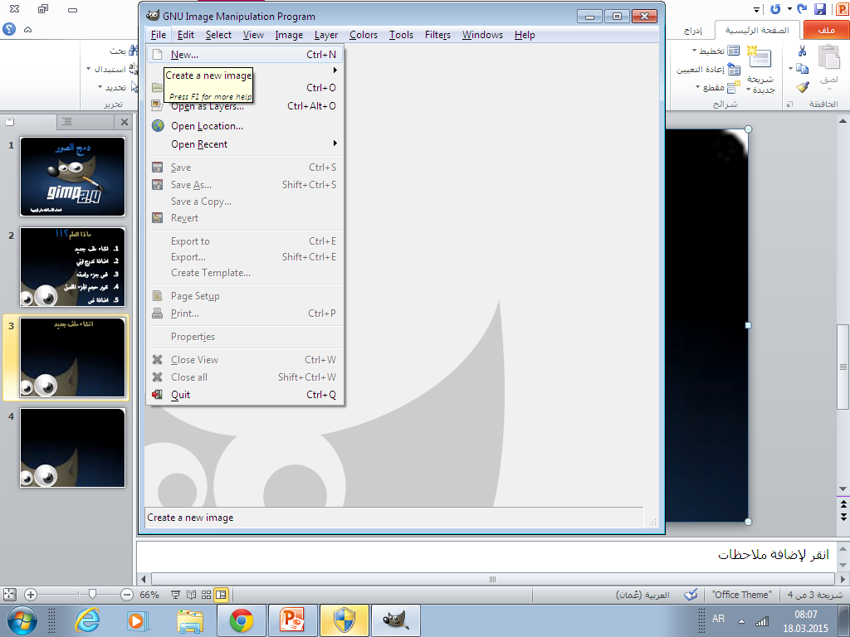
انشاء ملف جديد
1. File
2. New

Slide 4
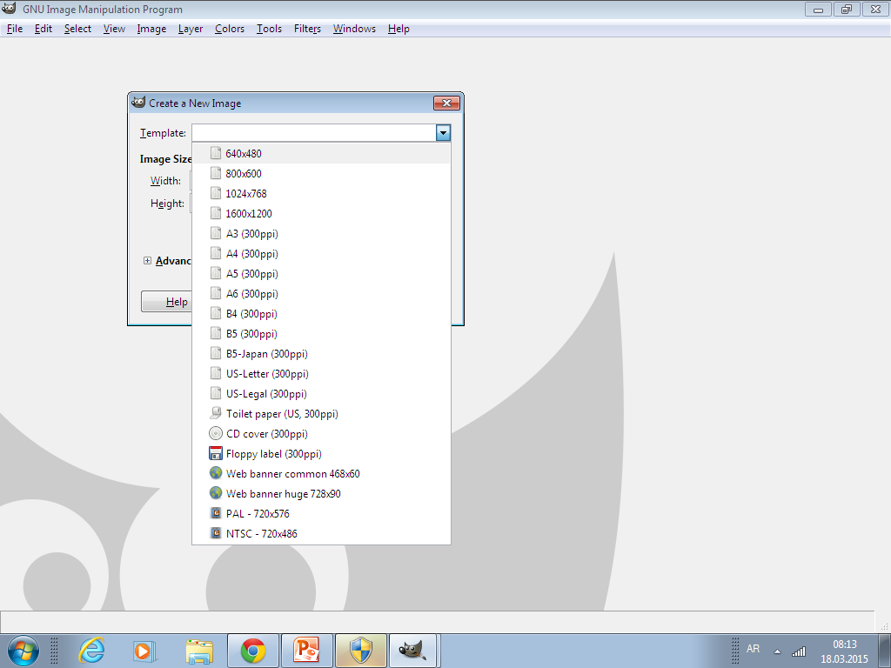
y
3. Template
4. اختار
640*480

Slide 5
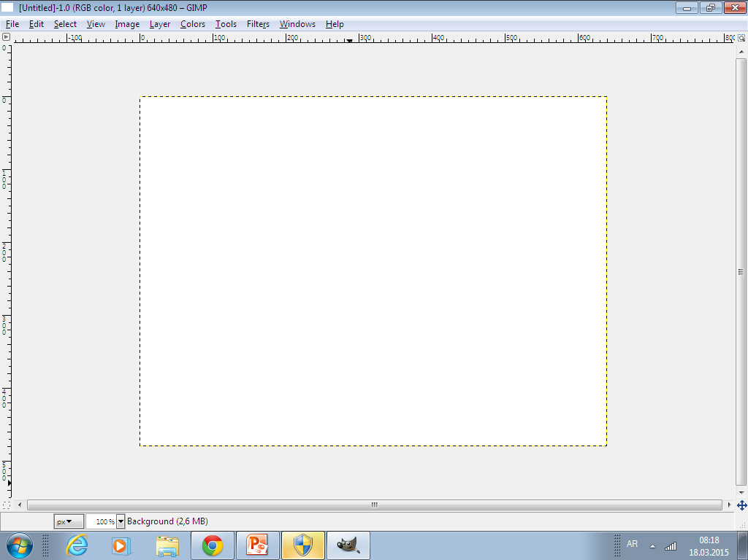
5. تظهر لك هذه النافذة

Slide 6
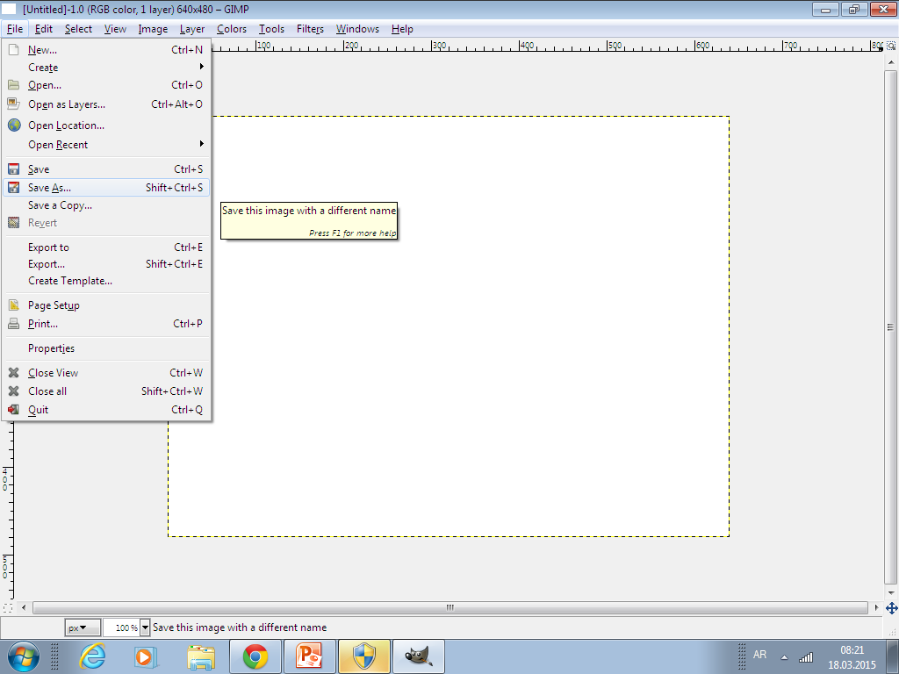
6. File
7. Save as

Slide 7
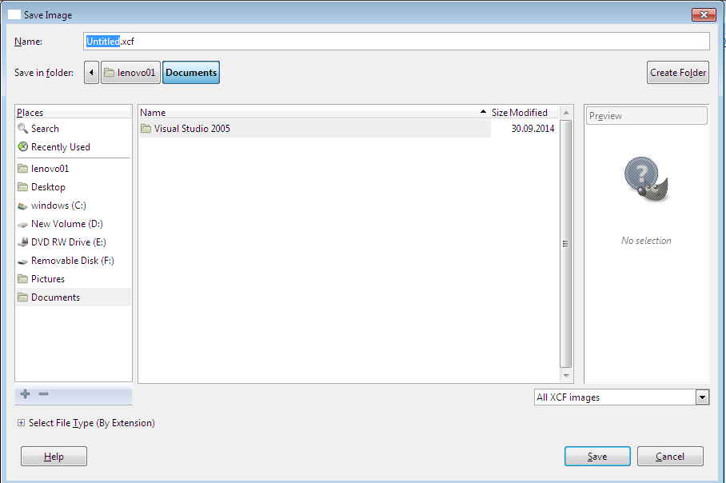
8. اكتب اسم لحفظ الملف
وتأكد من صيغة XCF
9. Save

Slide 8
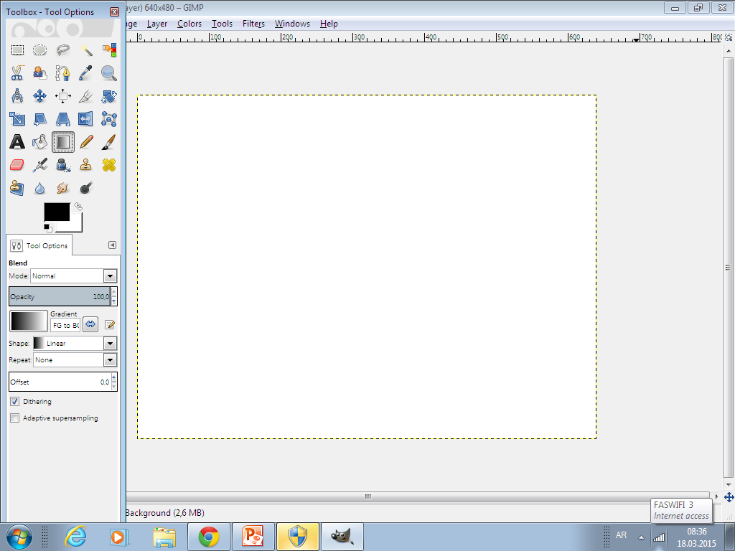
اضافة تدرج لوني
1. اضغط على اداة التدرج اللوني
2. اضغط هنا

Slide 9
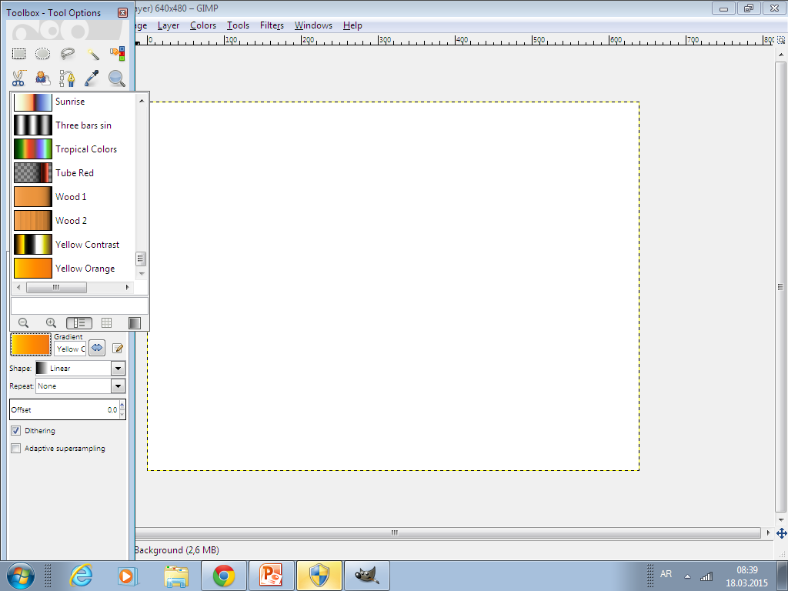
yellow orange اختر

Slide 10
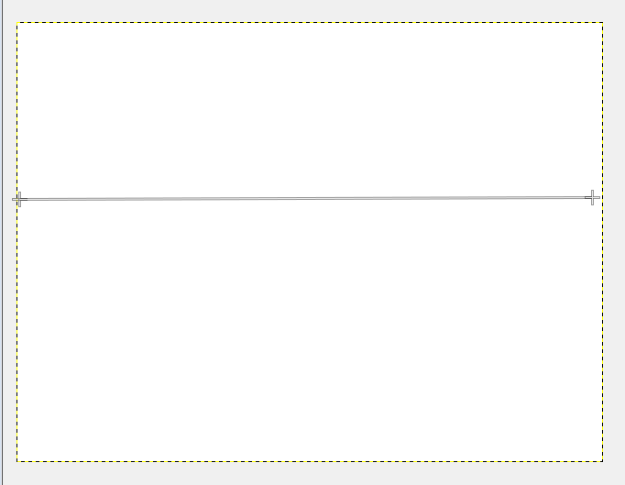

Slide 11
